Slide 1
経済原論 I マクロ経済学入門
no.4
麻生良文

Slide 2
古典派モデル(2) 拡張モデル
恒常所得仮説
産出量変化の効果
一時的な産出量の変化
恒常的な産出量の変化
現在生じた場合，将来生じると予想された場合
資本の限界生産物の増加の効果
財政政策の効果
政府支出の増加（一時的，恒常的）
減税の効果（一時的，恒常的）
公共投資の効果
異時点間の代替
消費関数
生産の異時点間代替

Slide 3
恒常所得仮説
恒常所得仮説
Y＝Y^{P}＋Y^{T}
ある1時点の所得は恒常所得と変動所得に分解される
Y^{P}： 恒常所得 permanent income
Y^{T} ： 変動所得 transitory income
C=C(Y^{P})
消費は恒常所得のみに依存する
一時的な所得の変動は消費を変化させない
恒久的な所得の変化のみが消費を変化させる

Slide 4
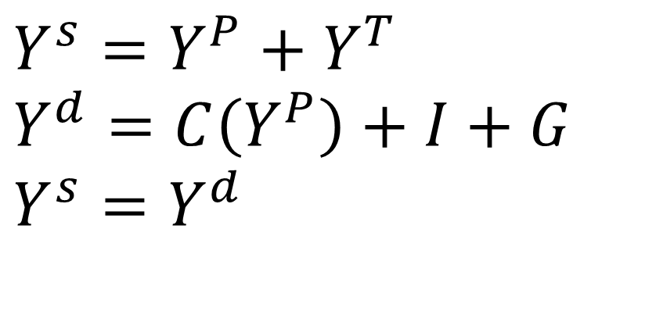
財市場の均衡
$$Y^{s}=Y^{P}+Y^{T}$$
$$Y^{d}=C\left(Y^{P}\right)+I+G$$
$$Y^{s}=Y^{d}$$
財の供給
財の需要
財市場の均衡
基本モデルとは異なり，産出量の変動を考慮
産出量の変動は，恒常的な部分と一時的な部分に分解できる
消費は産出量（所得）の恒常的な部分のみに反応
一時的な所得の変化には反応しない

Slide 5
財市場の均衡(2)
以下では，次のような変化（政策）の効果を考える
一時的な産出量（所得）の増加
恒常所得は変化しない
恒常的な産出量（所得）の増加
恒常所得と現在の産出量が同じだけ増加
現在の産出量（所得）は変化しないが，恒常所得が増加する場合→ 将来，所得が恒常的に増加
資本の限界生産物の増加
投資関数のシフト
財政政策の効果
恒常的な減税，一時的な減税
恒常的な政府支出の増加，一時的な増加

Slide 6
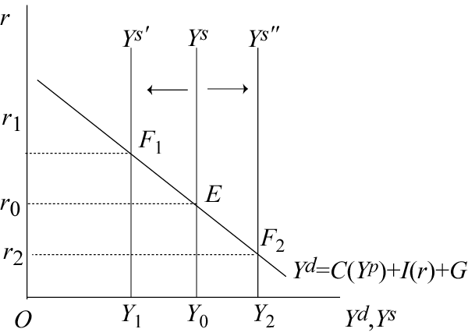
一時的な産出量の変化
恒常所得は変化しないので，Cは不変。投資関数が一定だとすると，Y^{d} 曲線はシフトしない

Slide 7
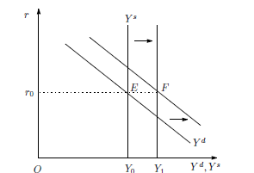
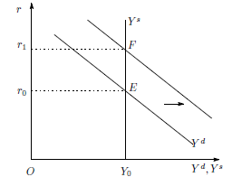
恒常的な産出量の増加
恒常的な産出量の増加が現在生じる
恒常的な産出量の増加が将来生じると予想
現在の産出量が増加→Y^{s}曲線シフト
Y^{p}の増加→Cの増加→Y^{d}曲線シフト
恒常所得の増加と消費の増加が等しいなら，均衡利子率は変化しない
現在の産出量は不変→Y^{s}曲線はそのまま
Y^{p}の増加→Cの増加→Y^{d}曲線シフト
利子率の増加により財市場均衡
将来，所得の増加がおこった時点で（ほぼ）左のグラフのようなことが生じる

Slide 8
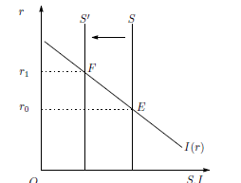
恒常的な産出量の増加 貸付資金市場
$$S=Y−C\left(Y^{P}\right)−G$$
$$S^{P}=Y−T−C\left(Y^{P}\right)$$
$$S^{G}=T−G$$
所得の増加が将来起こる場合
現在のYは不変だが，恒常所得の増加により消費が増加→ Sが減少
民間貯蓄S^{P}が減少，政府貯蓄S^{G}は不変→国民貯蓄Sが減少
投資曲線が不変なら，資金市場の均衡のためには，現在の利子率が上昇しなければならない
所得の増加が現在起こる場合
現在のYの増加と等しいY^{P}の増加→YとCの増加はほぼ同じ→Sはシフトしない（前頁と同じ結果）

Slide 9
財政政策の効果(1)
一時的な減税
消費を変化させない
家計の（税引き後）恒常所得を変化させないから
Y^{d}曲線は不変，Y^{s}曲線も同様→経済に何の影響も与えない（リカードの等価定理）
恒久的な減税
消費を増加させる
家計の（税引き後）恒常所得が増加するから
ただし，政府支出の削減が必要 →Cの増加とGの減少で，Y^{d}曲線不変→Y^{d}の中身（C，Gの大きさを入れ替えるだけ）
ただし，政府支出がインフラ投資など生産力に関係した分野に使われていて，それが減らされれば当然，長期的にはYは減少。逆に無駄な支出が削られるのであれば長期的にはYは増加。

Slide 10
財政政策の効果(2)
一時的な政府支出の拡大
家計の恒常所得は不変→Cは不変
Gの増加→ Y^{d}=C+I(r)+G増加
ところがY^{s}は一定→r上昇，I減少で均衡が実現
政府支出の恒久的な増加
家計の恒常所得が政府支出増加分だけ減少
→CがGの増加分だけ減少
ただし，Gが生産力に与える効果があるかもしれない
Yの増加に寄与する政府支出，無駄な支出
例）インフラ整備，無駄な公共事業

Slide 11
公共投資の効果
公共投資
生産力効果： 生産基盤インフラ（道路，港湾等）の整備が（将来の）生産力を増加させる効果
生活基盤の整備なら，環境の改善等で人々の効用を増加させる（多くの場合，GDP統計に反映されないが重要な効果）
生産基盤インフラの整備は，民間投資の収益率を増加させる効果もある→民間投資の増加→（将来の）産出量の増加
無駄な公共投資
コストに見合わない便益しかもたらさない
生産力効果，効用に与える効果が小さい
民間でもできる投資をただ単に代替しただけの場合

Slide 12
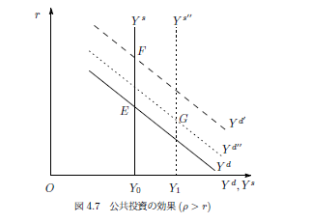
公共投資の効果(2) 有益な公共投資
生産力効果： 1単位の公共投資→ 産出量の増加：ρ，コスト：r （利子率）
(どちらも1年あたり）
公共投資 GをΔG増加
恒常所得(ρ−r)ΔG増加（Cの増加）→Ydは(1+ρ−r)ΔG増加（Y^{d}’にシフト），しかしY^{s}はまだ増えない→利子率の上昇（点F）
次期以降
Gは元の水準。しかし恒常所得の増加の効果（=Cの増加）が残る：(ρ−r)ΔG （Y^{d}’’）。生産力が増加し(ΔY^{s}=ρΔG )，Y^{s}’’にシフト。

Slide 13
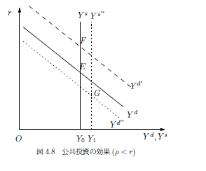
公共投資の効果(3) 無駄な公共投資
公共投資の増加→Gの増加とCの減少(ρ<rのため；恒常所得の低下）
→Gの増加の効果が大きいので，一時的にY^{d}’にシフト→利子率上昇（点F）
次の年以降
Gは元の水準に戻り，C減少の効果が残る→ Y^{d}”にシフト
Y^{s}はごくわずかに増加（ρ>0の場合）→利子率の下落（点G）
ρ<0 (公共投資の生産力効果がマイナス)の場合には，Ys”曲線がYsより左側にシフト
点F：一時的な利子率上昇は民間投資を減らし，将来の産出量の低下をもたらすかもしれない（ここでは無視）

Slide 14
異時点間の代替
消費関数 $C=C\left(Y^{P},r\right)$
利子率rの上昇 → 貯蓄が有利，現在の消費を抑制
将来財の価格（割引価値） 1/(1+r)
利子率の上昇は将来財の価格の低下（現在財の価格が相対的に高価になる）→現在財の消費抑制
労働供給
現在働くか将来働くかの選択（現在のレジャーか将来のレジャーか）
利子率の上昇→ 現在のレジャーが高価，将来のレジャーが安価→現在，もっと働く

Slide 15
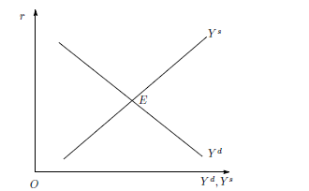
異時点間の代替(2) 財市場の均衡
$$Y^{d}=C\left(Y^{P},r\right)+I\left(r\right)+G$$
$$Y^{s}=Y^{s}\left(r\right)$$
一時的な産出量の増加の効果は？
恒常的な産出量の増加の効果は？
財政政策の効果は？
一時的な減税，恒常的な減税，
一時的な政府支出増加，恒常的な政府支出増加

